Slide 1
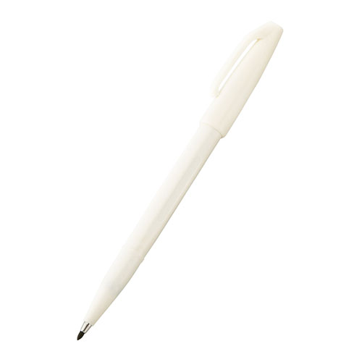
【提案書】
お米のサインペン
特徴
非食用のお米を使った、エコフレンドリーなプラスチック製で優しい色合いのサインペン。オリジナル名入れをすれば、SDgs関連のイベント・啓発キャンペーン用ノベルティとして重宝します。
納期
納期スペース
仕様
カラー展開：梱包割れ不可（入数をご確認ください）
素材：ポリプロピレン（ライスレジン）（バイオマス率10％）
サイズ：全長133mm
包装：ポリ袋入
備考：名入れ可能※天然素材配合の為、色味・表面の風合いなどに若干の個体差が生じます。
お見積
お見積りスペース

